Slide 1
實驗二

Slide 2
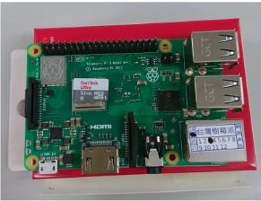
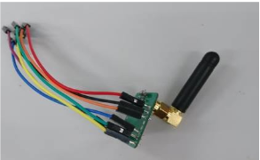
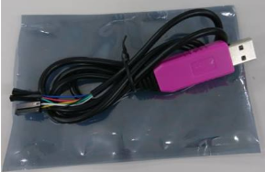
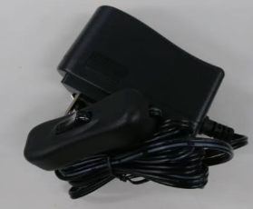
實驗器材
Rasbperry Pi 3B+
LoRa SX1276晶片
TTL轉USB線
電源線

Slide 3
實驗目標
1. 使用OTAA模式傳輸資料 並用MQTT取得資料後解碼

Slide 4
實驗工具
Rasbperry Pi
putty
修改來自 jeroennijhof 的程式碼

Slide 5
實驗步驟
寫出一支程式碼能夠將資料傳送至server
利用MQTT上server看資料是否有上傳成功,將查到的資料解碼檢查是否正確
上傳實驗結果

Slide 6
Device activation
要加入LoRaWAN的方式有兩種
第一種是透過OTA的方式加入網路，稱為OTAA(Over the air activiateion)
第二種是網路事先就規劃好，稱為ABP(Activation by personlization)。

Slide 7
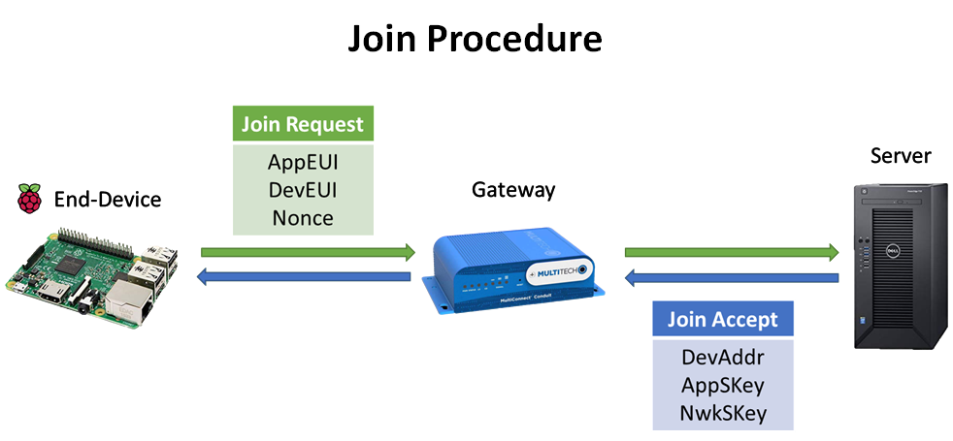
OTAA (Over the air activiateion)
裝置會像網路伺服器請求加入網路，需要有Join Procedure。
AppEUI : 寫在裝置中
DevEUI : 寫在裝置中
DevNonce : 隨機任意數
Nonce是一個在加密通訊只能使用一次的數字。在認證協定中，它往往是一個隨機或偽隨機數，以避免重送攻擊。

Slide 8
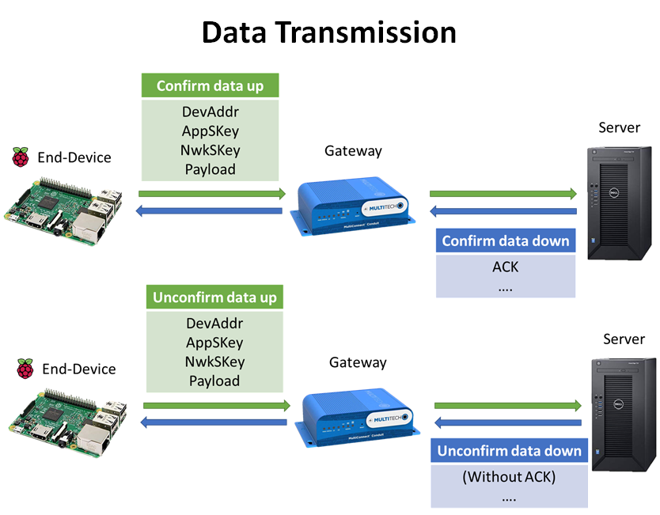
ABP (Activation by personlization)
這個加入網路的模式不需要通過Join Procedure，其中的DevAddr,NwkSKey,AppSKey都是預先分配好，並儲存在裝置上的，只要將DevAddr,NwkSKey,AppSKey三個參數跟要傳輸的資料打包後就可以送出。
其中Uplink Data可分為兩類
Confirm Data : 回傳需要包含ACK
Unconfirm Data : 回傳不需要包含ACK

Slide 9
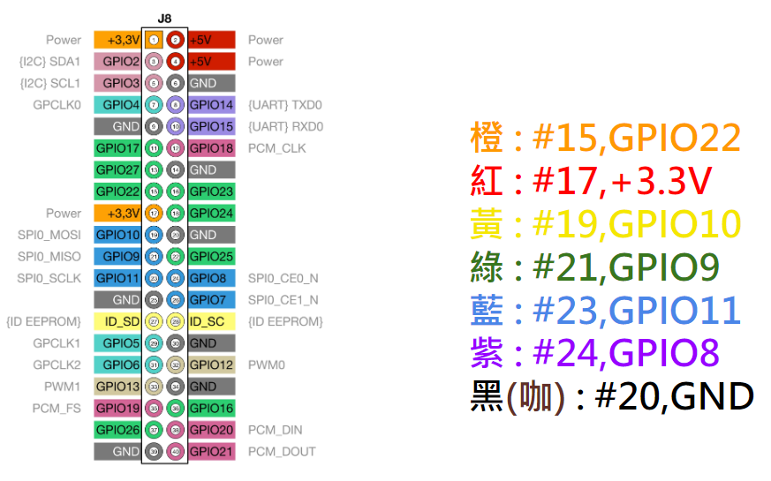
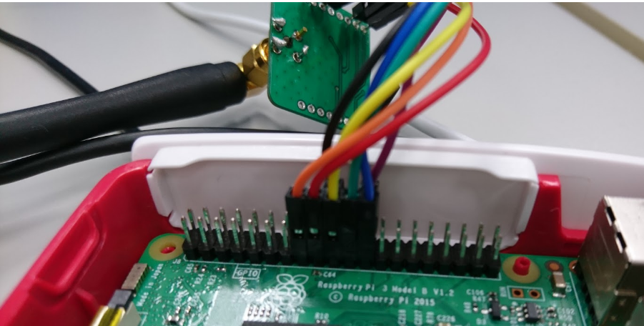
LoRa 晶片接法

Slide 10
OTAA模式送出 (join_ttn.py)
將實驗程式碼載下來
$ git clone https://github.com/Ox7FFFFFFF/Wireless-Lab2
程式資料夾 LoRaWAN - 與LoRaWAN相關的程式
SX127x - 控制晶片的SPI程式
send_ttn.py - 資料送出
join_ttn.py - 送出Join封包
config.json - Activated [DevAddr, NwkSKey, AppSKey]配置

Slide 11
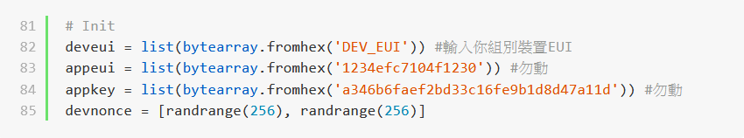
1. 在join_ttn.py填入deveui,appeui,appkey
DEV_EUI : 000000000000001x (x=組別)

Slide 12
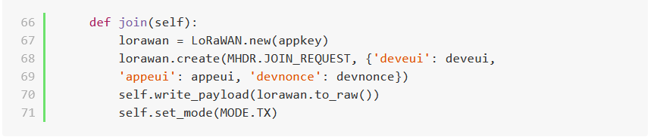
2. 發送Join Request
Join Request 中，會帶入deveui,appeui,devnonce

Slide 13
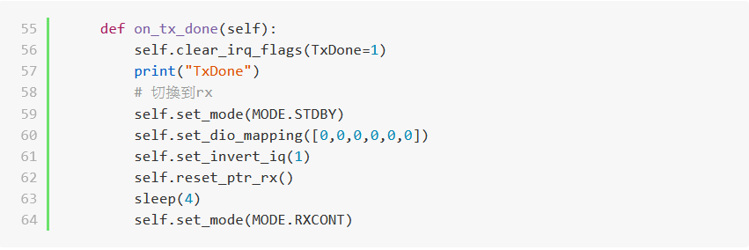
3. 送出Uplink，跳到on_tx_done

Slide 14
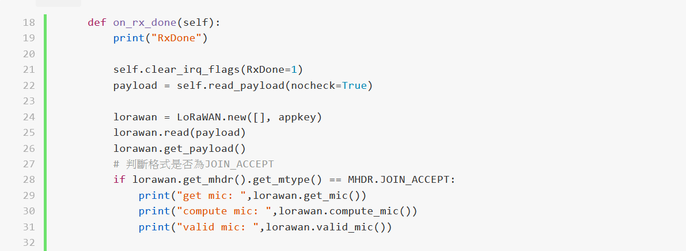
4.送出Downlink，跳到on_rx_done

Slide 15
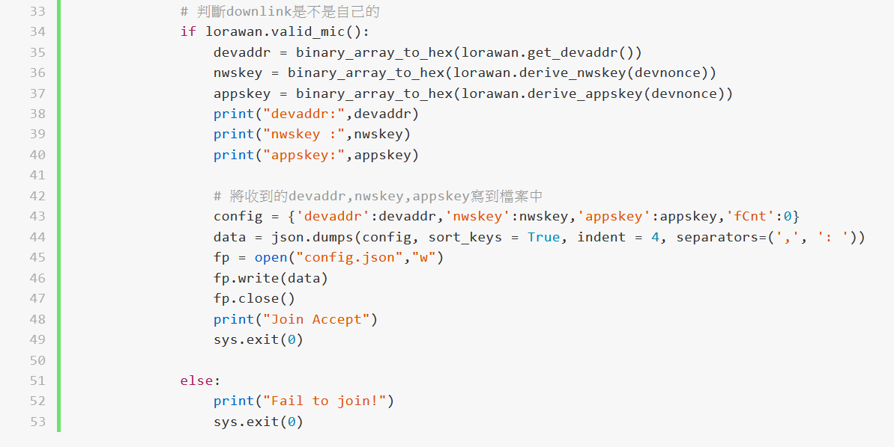
4.送出Downlink，跳到on_rx_done

Slide 16
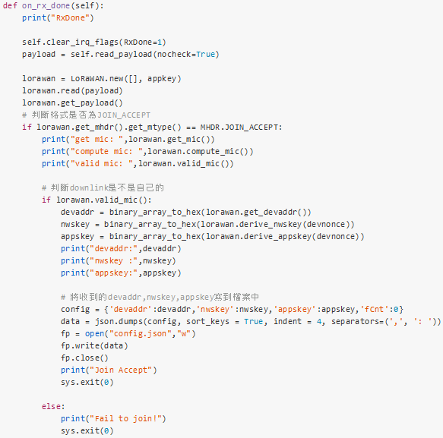

Slide 17
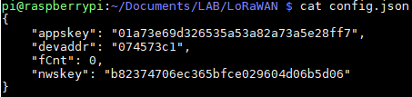
6. 執行join_ttn.py
Join成功會取得devaddr,nwkskey,appskey，並寫到config.json中

Slide 18
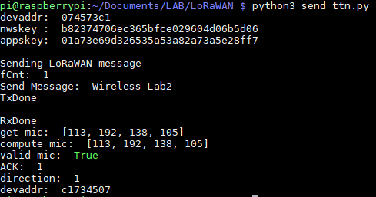
7. 執行send_ttn.py
使用上次的send_ttn.py傳輸資料

Slide 19
使用MQTT查看傳輸到Server的資料

Slide 20
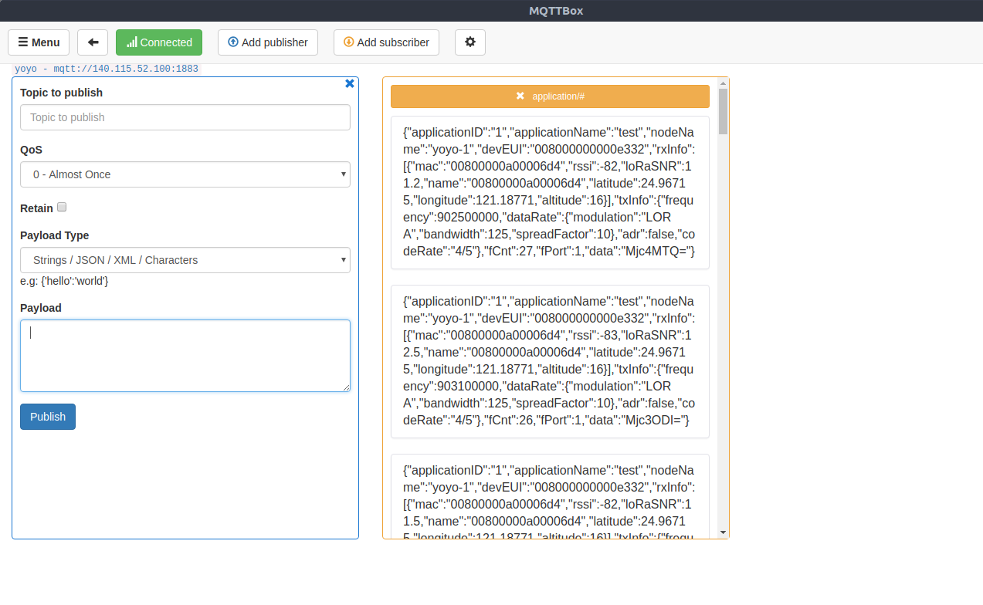
現在已經上傳成功了那要怎麼樣確認有沒有上傳成功？
使用MQTT box查看結果

Slide 21
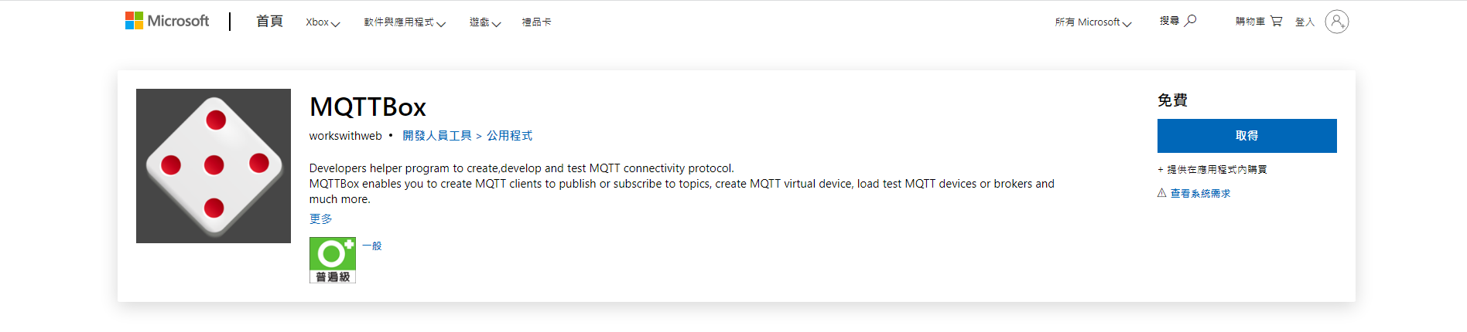
MQTTBox
進入此連結，安裝MQTTBox
https://www.microsoft.com/zh-tw/p/mqttbox/9nblggh55jzg?activetab=pivot:overviewtab

Slide 22
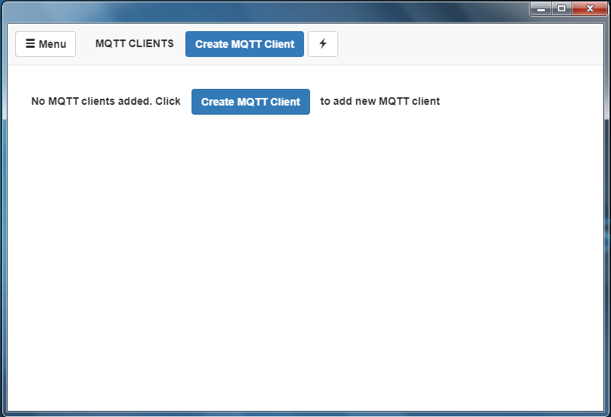
新增 MQTT
點選新增

Slide 23
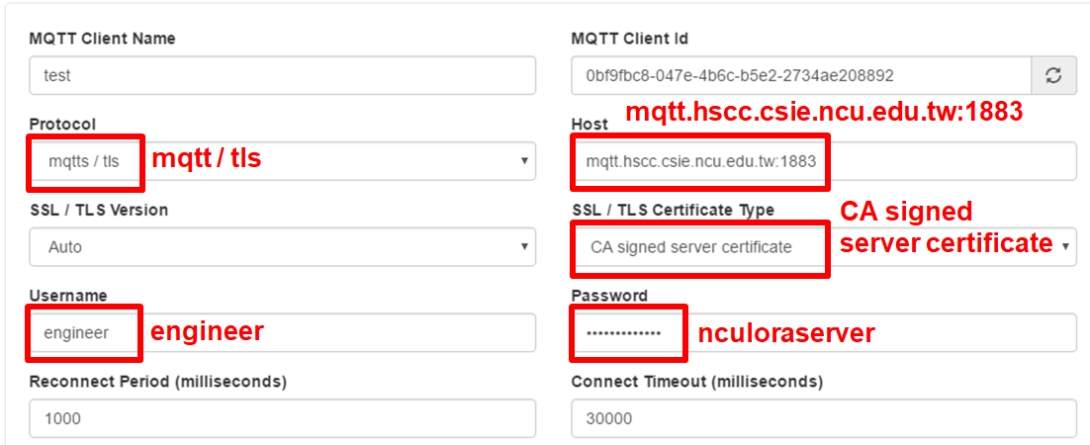
請在以下位置填入對應的內容後Save

Slide 24
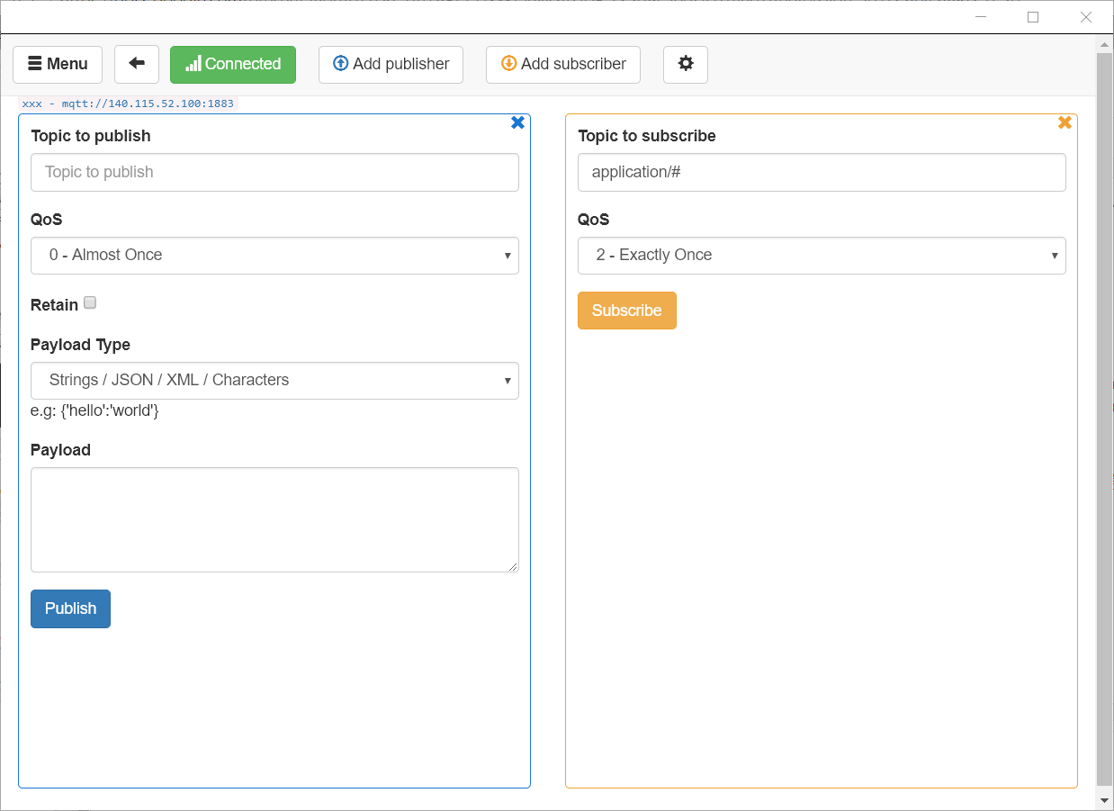
修改subscribe
application/[applicationID]/device/[devEUI]/rx
<ex> application/#
(#:接收所有訊息)
<ex>application/6/device/008000000000c09d/rx
application ID為6
devEUI記得小寫
設定完成按下Subscribe
2-Exactly Once
參考網址：https://docs.loraserver.io/lora-app-server/integrate/data/

Slide 25
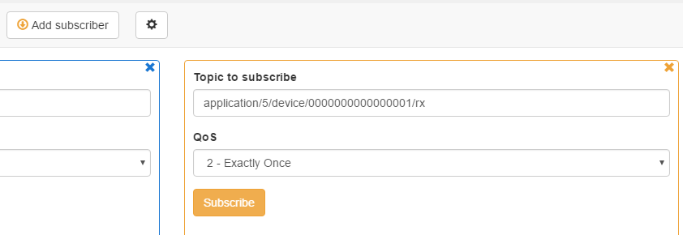
主要格式為application/[applicationID]/device/[devEUI]/rx
applicationID : 6
devEUI : 就是分配到的EUI
rx : server端收到的

Slide 26
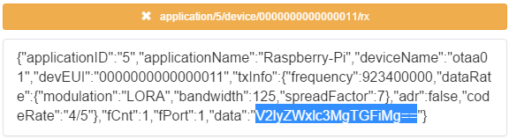
MQTT接收訊息
收到的訊息

Slide 27
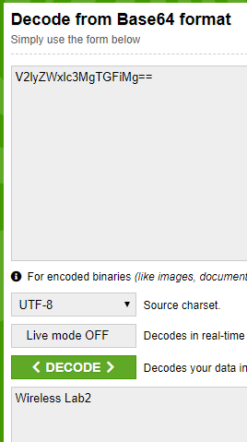
解碼訊息
base64 decode

Slide 28
作業
跑完OTAA傳輸模式的流程，分別截圖join_ttn.py,send_ttn.py的結果
將send_ttn.py的message改成:Wireless Lab2
傳輸資料後用MQTT查看，並用base64解密截圖。
以組為單位(一個人上傳即可)，將這些截圖結果貼成一個 pdf 檔案，命名為wireless-lab2-groupxx.pdf，並上傳到eeclass作業區。

